Slide 1

Módulo 4:
Desenvolver soluções de IA generativa com o Serviço OpenAI do Azure
AI-102: Criação e Implementação de uma Solução de IA do Azure

Slide 2
Introdução ao Serviço OpenAI do Azure

Slide 3

Roteiro de Aprendizagem
1
Descreva o que é IA generativa
2
Provisionar um recurso e implantar um modelo
3
Usar o Estúdio OpenAI do Azure

Slide 4
O que é IA generativa?
Inteligência Artificial
É o campo da ciência da computação que busca criar computadores inteligentes que podem replicar ou exceder a inteligência humana.

Slide 5
O que é IA generativa?
Machine Learning
subconjunto da IA que permite que os computadores aprendam com os dados existentes e sejam aprimorados com esses dados a fim de tomar decisões ou fazer previsões.

Slide 6
O que é IA generativa?
Aprendizado profundo
É uma técnica de machine learning na qual camadas de redes neurais são usadas para processar dados e tomar decisões.

Slide 7
O que é IA generativa?
O que é IA generativa
Crie um conteúdo escrito, visual e auditivo considerando os prompts ou os dados existentes.

Slide 8
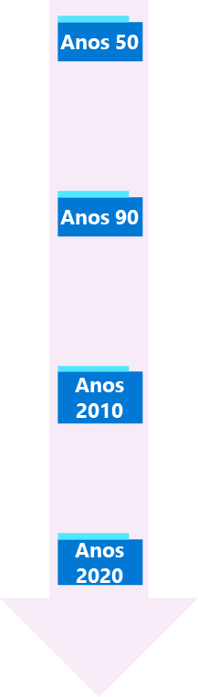
O que é IA generativa?
Inteligência Artificial
Machine Learning
Aprendizado Profundo
IA generativa

Slide 9
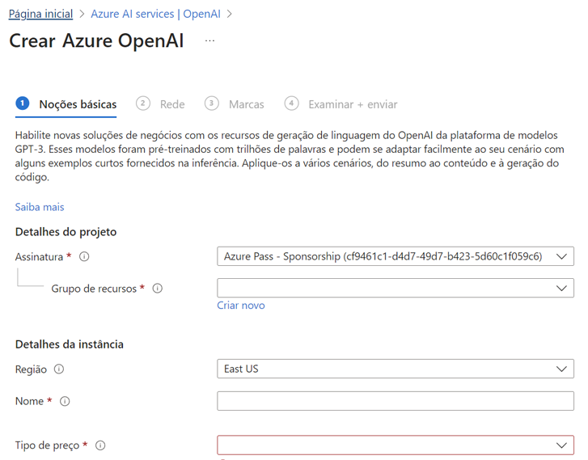
Provisionar um recurso do OpenAI do Azure

Slide 10
Provisionar um recurso do OpenAI do Azure
Implantar um modelo no estúdio do OpenAI do Azure para usá-lo
Solicite acesso ao serviço OpenAI do Azure: https://aka.ms/oaiapply
Crie um recurso do OpenAI do Azure no portal do Azure

Slide 11
Provisionar um recurso do OpenAI do Azure
Como alternativa, use a CLI do Azure
az cognitiveservices account create \
-n MyOpenAIResource \
-g MyResourceGroup \
-l eastus \
--kind OpenAI \
--sku s0 \
--subscription subscriptionID

Slide 12
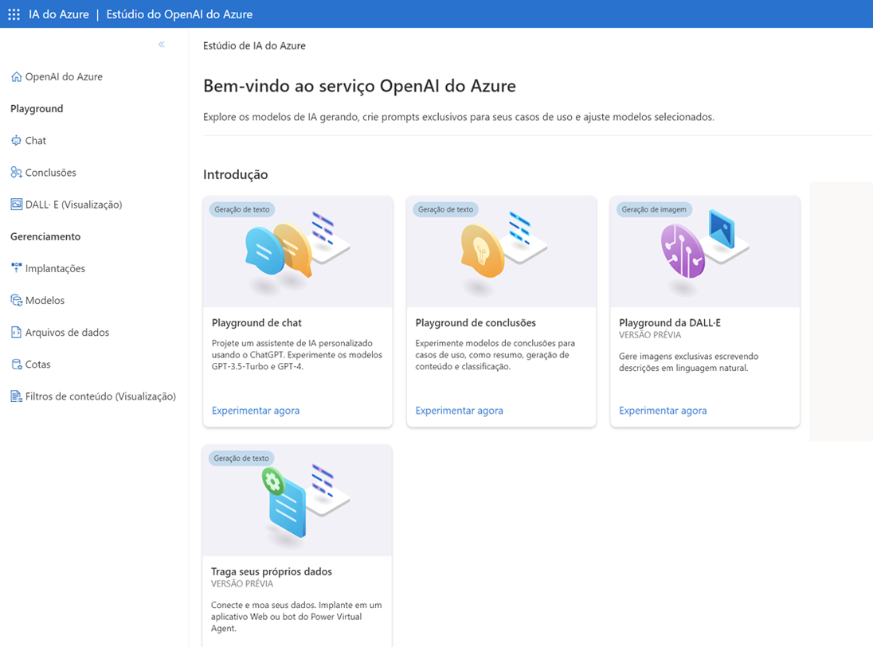
Estúdio do OpenAI do Azure

Slide 13
Estúdio do OpenAI do Azure
Portal da Web para trabalhar com modelos do OpenAI do Azure: https://oai.azure.com/
Exibir e implantar modelos base
Conectar suas próprias fontes de dados
Gerenciar arquivos de dados e ajuste para modelos personalizados

Slide 14
Estúdio do OpenAI do Azure
Testar modelos em playgrounds visuais:
Chat (GPT-3.5-Turbo e modelos anteriores)
Preenchimentos (GPT-3 e modelos anteriores)
DALL-E (gerações de imagens)
Assistentes (experiências personalizadas e semelhantes ao Copilot)

Slide 15
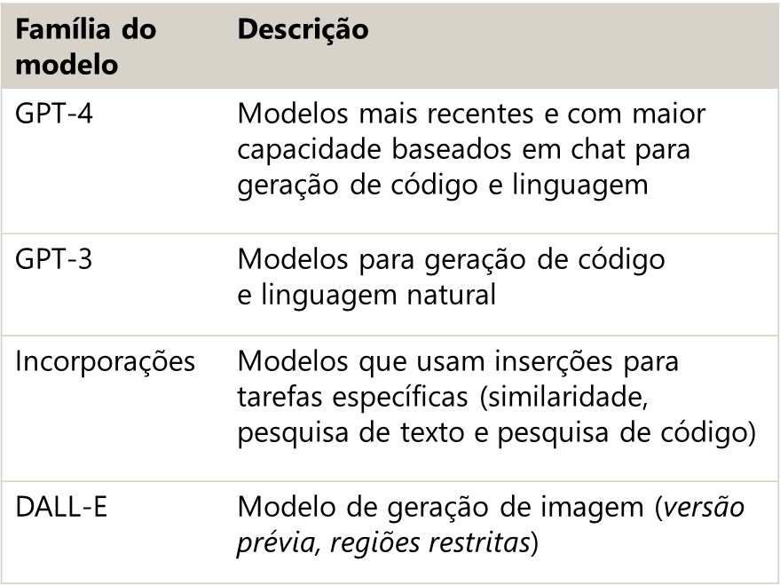
Tipos de modelos de IA generativa

Slide 16
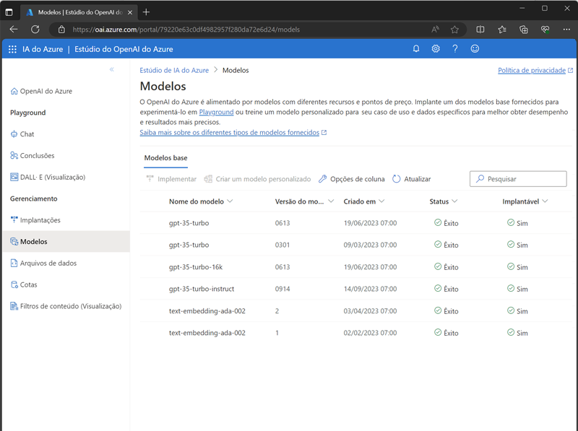
Tipos de modelos de IA generativa

Slide 17
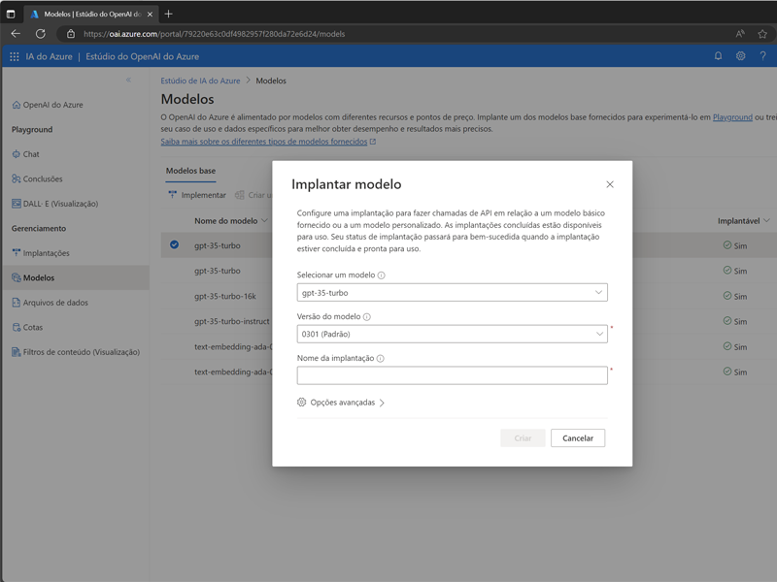
Como implantar modelos de IA generativa

Slide 18
Como implantar modelos de IA generativa
Implantar um modelo no estúdio do OpenAI do Azure para usá-lo:
Você pode implantar uma ou mais instâncias de cada modelo disponível
O número de implantações depende da sua cota, que você pode ver no portal
Como alternativa, use a CLI do Azure

Slide 19
Como implantar modelos de IA generativa
az cognitiveservices account deployment create \
-g myResourceGroupName \
-n MyOpenAIResource \
--deployment-name my-gpt-model \
--model-name gpt-35-turbo \
--model-version “0301" \
--model-format OpenAI \
--scale-settings-scale-type "Standard"

Slide 20
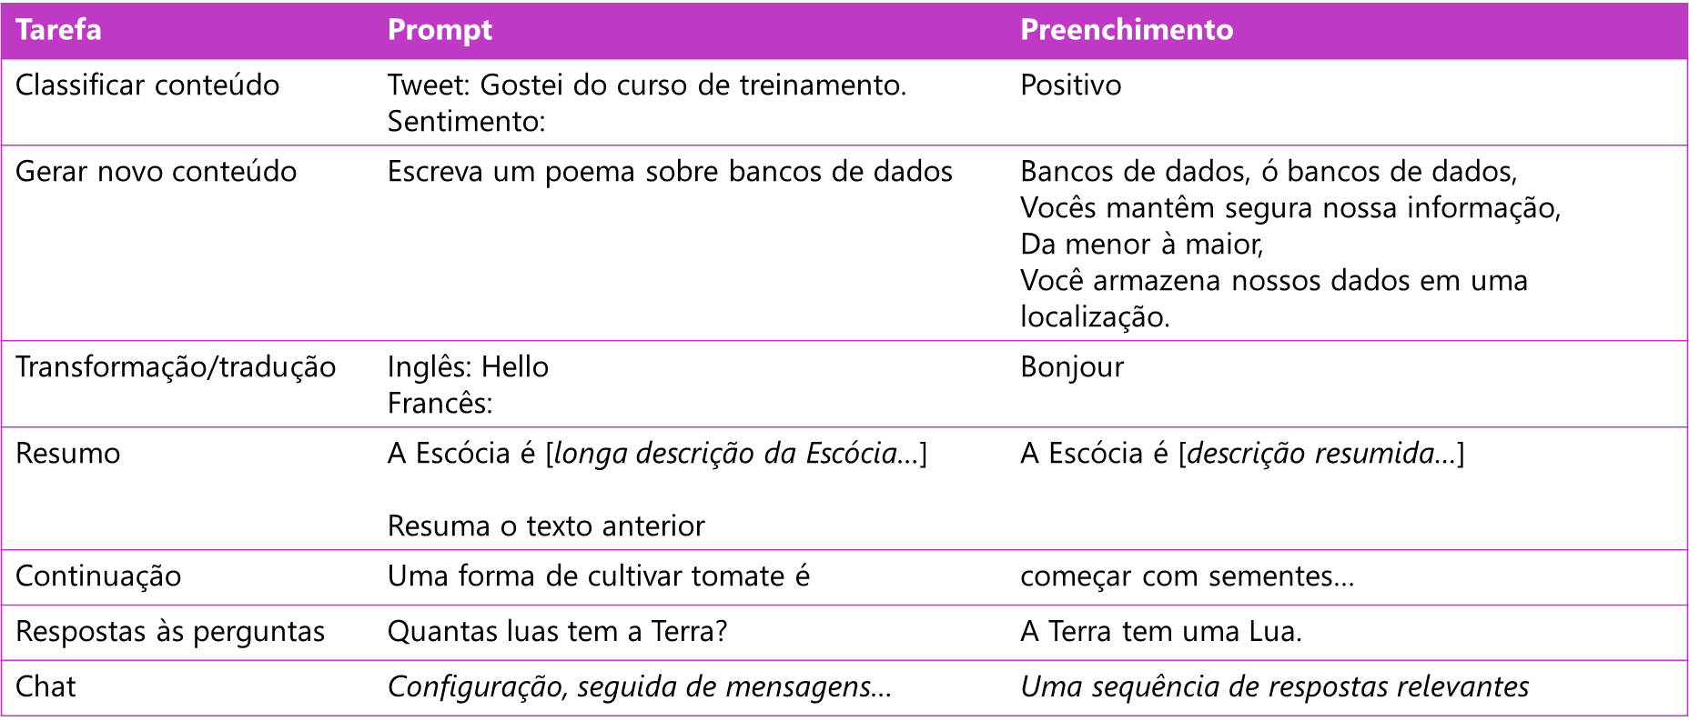
Como usar prompts para obter preenchimentos de modelos

Slide 21
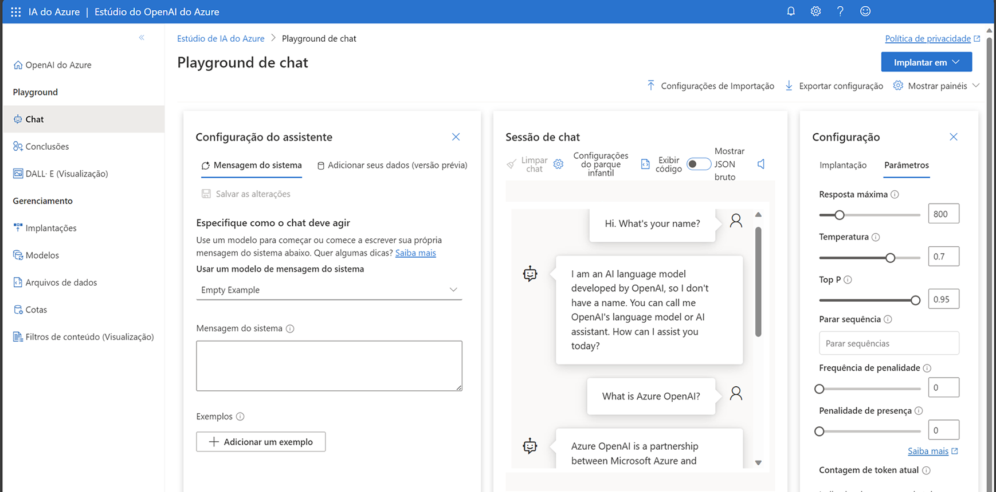
Como testar modelos no playground do Estúdio do OpenAI

Slide 22
Final do Tópico
Notes:
Exemplo de slide de transição para uma parte prática

